Slide 1
Trabajo final
Reglamento de trabajo

Slide 2
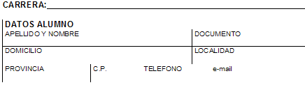
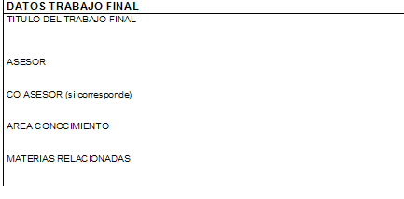

Slide 3
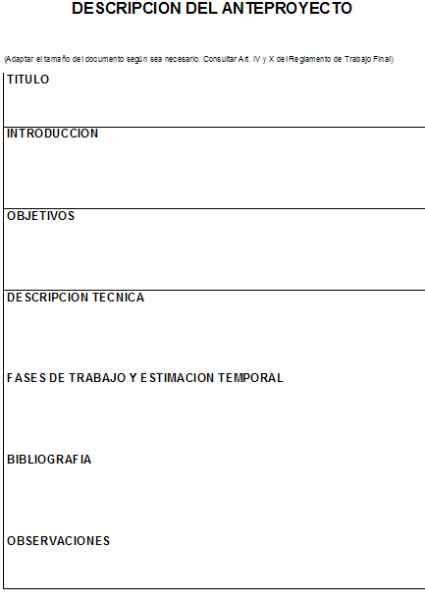

Slide 4
Aspectos
Formales de Presentación
Tamaño del Papel: A4
Espacio entre líneas: 1,5
Espacio entre párrafos: doble
Fuente tipo: Arial
Fuente tamaño: Títulos 16, negrita, mayúscula centrado
Sub títulos 14, negrita, mayúscula, izquierda
Pie de página: 10, normal y centrado. Datos a contener: Nombre y apellido del alumno, título del trabajo

Slide 5
¿Qué es Trabajo Final? Es un proyecto de tesis
Es un lineamiento sobre el trabajo de investigación a resolver
Es suficientemente amplio como para que se entiendan:
Fuentes de ideas
Alcances
Revisión_toma de posición
Estado del arte
Buceo en fuentes de información
Conjeturas
Objetivos
Metas
Es suficientemente estricto y restringido
como para que no reemplace a la tesis

Slide 6
TESIS es un escrito erudito
DOCUMENTA una investigación en detalle
Tiene un sistema de EVALUACIÓN de la calidad
Tribunal evaluador
Comisión de tesis
Difusión limitada
Archivo en la propia universidad o en banco de datos
o centros de archivos de tesis.

Slide 7
Hacer un trabajo final significa
Localizar un tema concreto
Recopilar documentos sobre el tema
Poner orden en esos documentos
Examinar el tema a la luz de esos documentos
Dar una forma orgánica a las reflexiones

Slide 8
Presentación del Trabajo Final
Márgenes de presentación
Superior 4 cm
Inferior 3 cm
Izquierdo 4 cm
Derecho 3 cm

Slide 9
Tapa dura, lomo impreso con: nombre del trabajo; leyenda “Trabajo Final” y Año.
CD con anexos (por ejemplo de investigación)
Encuadernación y anexos

Slide 10
TAPA
Nombre del trabajo (TÍTULO)
Leyenda Trabajo final
Universidad de Mendoza
Facultad de Ingeniería
Bioingeniería

Slide 11

El funcionamiento de las
bombas aspirantes impelentes
Investigación sobre la idea de vacío
Trabajo presentado para
obtener el Diploma de
Ingeniero en Mecánica
Autor:
Evangelista Torricelli
Tutor:
Prof. Ing. Benedeto Castleti
En Roma, Italia
Septiembre de 1648

Slide 12
CARÁTULA o PORTADA
“Título del trabajo”
Autor
Asesor/es
Prof. Titular de Trabajo Final
Consultantes
Año

Slide 13
Organización Interior-I
Resumen
Índice General
300 palabras (máximo)
Planteamiento del problema+metodología+
resultados más importantes+conclusiones
Capítulos
Apartado de los capítulos

Slide 14
Resumen o Abstract
PROBLEMA
META
METODOLOGÍA-DATOS
RESULTADOS
IMPLICACIONES
CONCLUSIONES

Slide 15
ÍNDICE DEL PROYECTO
1. Introducción ……………………………………………………… 06
2. La idea de vacío: aproximación a procesos de construcción. Discusiones. ……………………………………………………….. 08
3. El funcionamiento de la bomba aspirante-impelente: breve descripción…………………………………………………………. 10
4. Fundamento de la investigación……………………………… 11
5. Finalidad del trabajo y posible importancia de los resultados
que se obtengan ……………………………… ......................... 12
. 6. Hipótesis ………………………………………………………. 15
. 7. Objetivos ……………………………………………………… 15
. 8. Metodología ………………………………………………….. 16

Slide 16
Organización Interior II
Introducción
Debe contener:
Planteo del problema
Objetivos
Preguntas de investigación
Justificación del estudio
Contexto general del trabajo
Limitaciones

Slide 17
Apertura-Introducción
PROBLEMA
¿Por qué es importante este problema?
técnica
teórica
social
Se argumenta

Slide 18
Apertura-Introducción
ALCANCE DEL ESTUDIO
¿Cómo se ha acotado el problema en estudio?
¿Dentro de qué limitaciones se va a estudiar el tema?

Slide 19
Desarrollo
Breve argumentación en base al estado del arte
¿Qué hay sobre el tema que nos ocupa?
Se expresa explicando, describiendo, argumentando
Se adhiere o se opone a ideas
Se hacen preguntas
Se dirime/discute sobre un punto

Slide 20
Desarrollo
OBJETIVOS
¿Qué se quiere lograr?
Se expresan con un verbo en infinitivo
No se argumenta

Slide 21
Revisión de la literatura-Estado del Arte
Revisión crítica
No listado – No inventario
Es una ARGUMENTACIÓN que debe poner su
investigación en el contexto de los logros de
otros autores precedentes.

Slide 22
Organización Interior _III
Marco Teórico
Debe contener:
Sustento teórico necesario para interpretar resultados del trabajo
Análisis de las teorías, enfoques, investigaciones y antecedentes.
Estudios de mercado, impacto económico, tecnológico, ambiental, social y laboral.

Slide 23
Análisis de Datos
Conclusiones
De manera adecuada en la interpretación del relevamiento
Amplias y suficientemente explícitas que permitan evaluar la toma de decisiones respecto de una teoría o una idea.

Slide 24
DISCUSIÓN Y CONCLUSIONES
Los hechos más interesantes son aquellos que pueden ser usados
varias veces, aquellos que tienen alguna posibilidad de ser recurrentes
Hechos recurrentes _ Hechos excepcionales
Semejanzas - Diferencias
Sostener las conclusiones en los datos
Relación con los objetivos propuestos

Slide 25
BIBLIOGRAFÍA
Revista: LORENZO, A. (2001). Hacia un nuevo enfoque del concepto de talento deportivo. Revista de Entrenamiento Deportivo, vol. XV, nº 2, pp. 27-33.
Libro: RODRÍGUEZ, J.Mª (1995). Formación de profesores y prácticas de enseñanza. Un estudio de caso. Huelva: Servicio de Publicaciones de la Universidad de Huelva.
Capítulo de libro: HÜBER, G. (1989). Análisis de datos cualitativos: la aportación del ordenador. En MARCELO, C. (Ed.). Avances en el estudio del pensamiento de los profesores. Sevilla: Servicio de Publicaciones de la Universidad de Sevilla.

